Slide 1
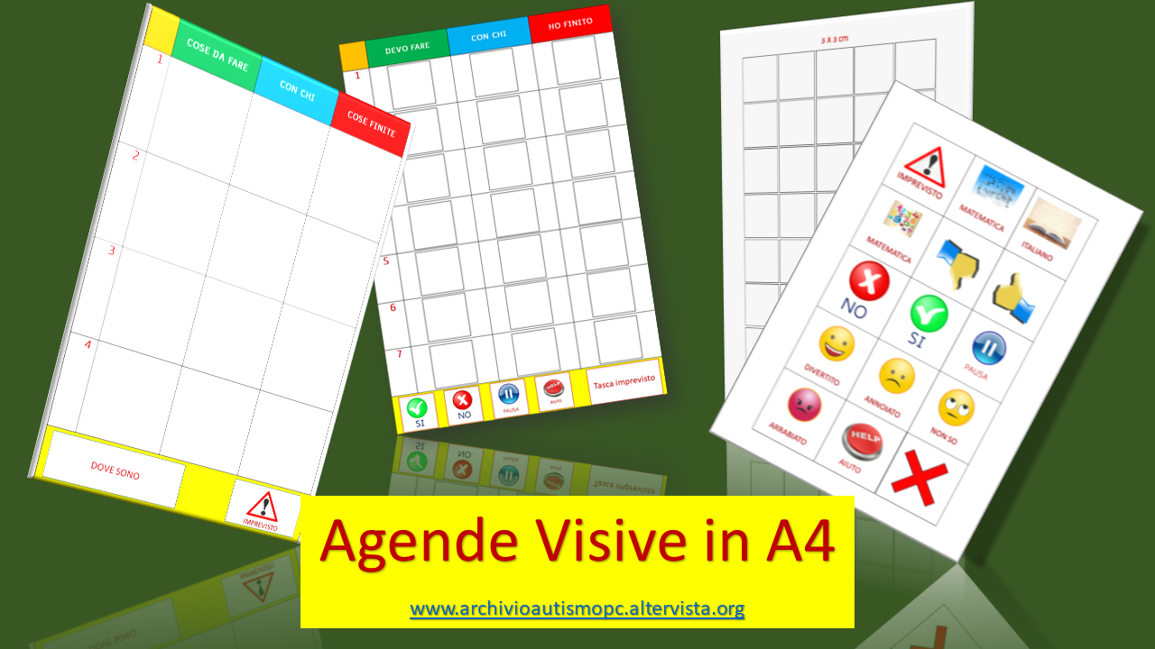
«Esempi»
Editing
Elisabetta Scuotto

Slide 2
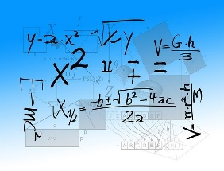
5 X 5 cm
MATEMATICA
ITALIANO
MATEMATICA
DIVERTITO
ANNOIATO
NON SO
ARRABIATO

Slide 3
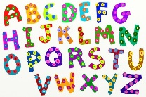
2,7 X 2,7 cm
MATEMATICA
MATEMATICA
ITALIANO
ITALIANO
DIVERTITO
ANNOIATO
NON SO
ARRABIATO

